Slide 1
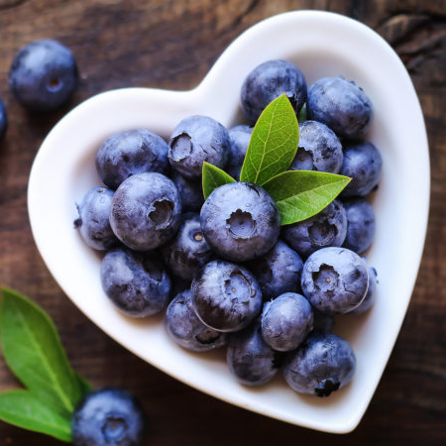
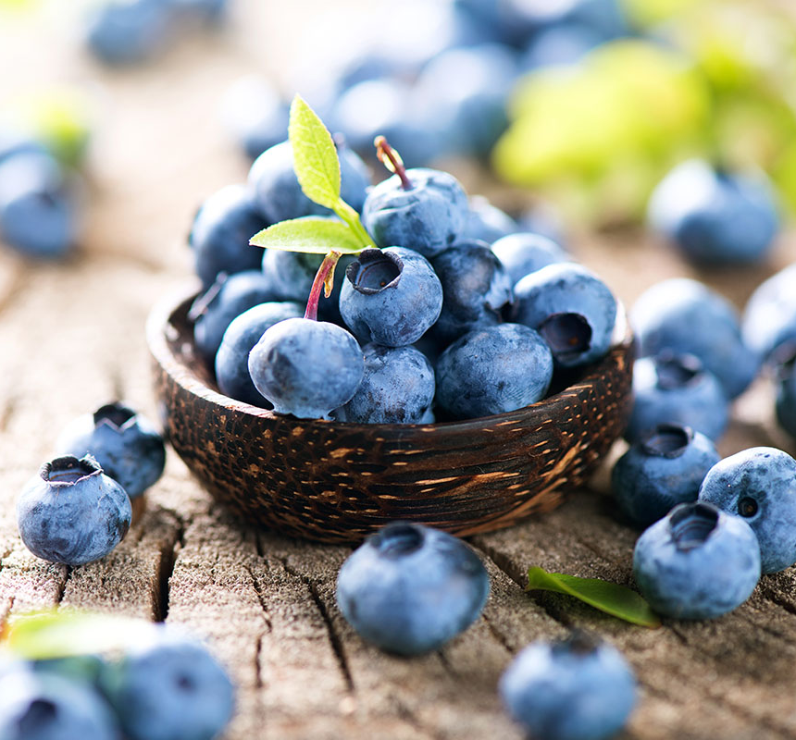
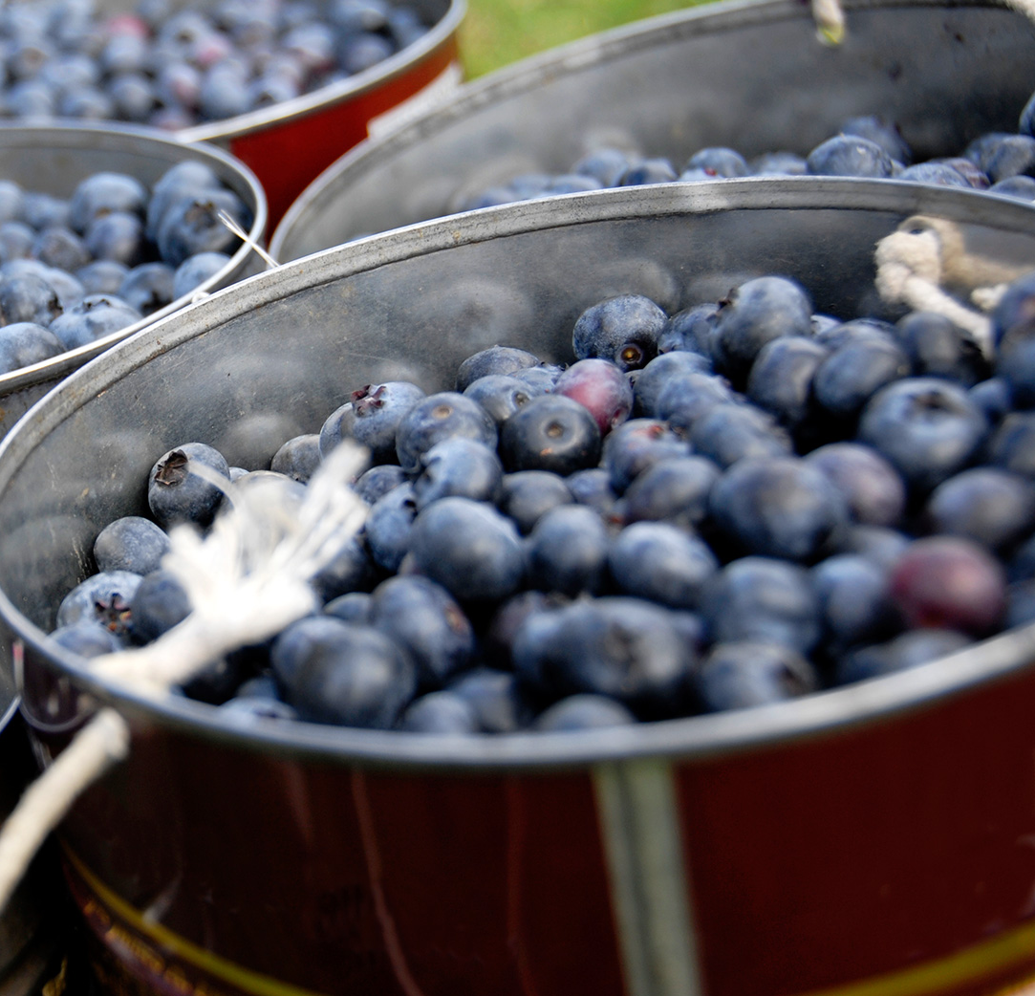
CharryBerry
Calidad Premium
Calidad Súper
Calidad Industrial
125 gramos: $5.200
500 gramos: $20.200
125 gramos: $4.200
500 gramos: $16.100
2 Kilogramos: $36.000
Nataly Guerrero
Celular: 319 288 6128
Contacto

